Slide 1
计算方法
黄卫华
南京大学数学系
Notes:
1

Slide 2
课程名称简介
“数值分析” Numerical Analysis
数值计算方法Method of Numerical Computation
计算方法 Computational Method
计算数学 Computational Mathematics
我们常称为“数值计算方法”（简称计算方法）
课程的英文名称：Computing method

Slide 3
先行课程
微积分 ( Calculus )
线性代数 ( Linear Algebra )
常微分方程 (ODE, Original Differential Equation )
计算机基础及计算机语言

Slide 4
教材和参考书目
推荐教材
《数值分析》（第4版）李庆扬 王能超
易大义编 ，华中科技大学出版社， (2006年)
参考书目
《数值计算方法》（第二版）林成森 科学出版社
《数值分析 学习辅导·习题解析》 李红，
华中科技大学出版社

Slide 5
第一章 绪论
数值分析研究的对象与特点
误差来源与误差分析的重要性
误差的基本概念
数值运算中误差分析的方法与原则
病态问题与条件数（增加的）

Slide 6
1.1数值分析研究的对象与特点
“数值计算方法”是计算数学的一个重要部分.它研究在计算机上求解数学问题的理论、方法及其软件实现.作为一门课程，只介绍其中最基本、最常用的数值计算方法及其理论。
数值分析是以实际计算中出现的数学问题为研究对象，而不像纯数学那样只研究数学本身的问题，而是把理论与计算紧密结合。

Slide 7
科学理论、科学试验和科学计算(计算的方法)是现代科学的三个组成部分.
数值计算已经成为计算机处理实际问题的一种关键手段，它的应用几乎涉及到现代科学和应用的方方面面.
它使各科学领域从定性分析阶段走向定量分析阶段，从粗糙走向精密.

Slide 8
计算数学是各种计算性学科的共性基础；计算方法是一门具有挑战性、实用性又有相当技巧性的学科，其内容极为丰富，既包括数学的严密和抽象，又有应用的广泛和深入，学好这门课程不仅要弄清楚数值方法的基本原理并进行编程实现，更要吸收那些渗透在现代计算方法中的伟大思想.

Slide 9
计算方法的发展与计算工具的发展紧密相关，计算方法只有在现代计算机出现后才能迅速发展并形成数学科学 的一个独立分支---计算数学。
当代计算能力的大幅度提高既来自于计算机的进步，也来自于计算方法的进步，两者发展相辅相成又互相促进。例如，1955年到1975年20年间计算机的运算能力提高数千倍，而同一时期解决一定规模的椭圆型偏微分方程计算方法的效率提高约一百万倍，说明计算方法的进步对提高计算能力的贡献更为重要.

Slide 10
数值计算方法的基本流程
科学计算的流程图
数学模型
计算方法
实际问题
程序设计
计算机计算
解答

Slide 11
数值计算方法算法流程图
现实科学与工程问题的解决步骤：
实际问题
随着计算机的飞速发展，数值分析方法已深入到计算物理、计算力学、计算化学、计算生物学、计算经济学等各个领域。本课程仅介绍最常用的数学模型的最基本的数值分析方法。
建立数学模型
构造数值算法
编程上机
计算方法是一种研究并解决数学问题的数值近似解方法
获取近似结果

Slide 12
数值计算方法算法的主要对象
方程求解：非线性方程或方程组、常微分方程、偏微分方程数值解法.
数值代数：求解线性方程组的解法（直接方法和迭代方法，还有变分方法），求矩阵的特征值与特征向量.
数值逼近：插值和数值逼近，数值微分和数值积分，数据的拟合.

Slide 14
数值计算方法的特点
面向计算机：将各种数学问题化为在计算机上可执行的运算。
有可靠的理论分析（收敛性、稳定性、误差分析）：
因为是在“支离破碎”的计算机数系上进行运算，原始数据也有误差，因而要进行“误差分析”估计解的精确度，故要关注数值的性态及数值方法的稳定性。
要有好的算法，并考虑计算复杂性（时间、空间）：
针对所求解的数值问题研究在计算机上可执行的且有效的计算公式。
要有数值试验

Slide 15
1.2 数值计算的误差
现 实 世 界
研究
对象
模型误差
建立数学模型
构成数值算法
方法误差
测量
数据
数值运算的执行
舍入误差
测量
误差
结果

Slide 16
模型误差
在建立数学模型过程中,要将复杂的现象抽象归结为数学模型,往往要忽略一些次要因素的影响,而对问题作一些简化,因此和实际问题有一定的区别.
观测误差
在建模和具体运算过程中所用的数据往往是通过观察和测量得到的,由于精度的限制,这些数据一般是近似的,即有误差。
“模型误差”和“观察误差”在这里不作详细分析.

Slide 17
截断误差
由于计算机只能完成有限次算术运算和逻辑运算,因此要将有些需用极限或无穷过程进行的运算有限化,对无穷过程进行截断,这就带来误差.
舍入误差
在数值计算过程中还会遇到无穷小数,因计算机受到机器字长的限制,它所能表示的数据只能有一定的有限位数,如按四舍五入规则取有限位数由此引起的误差.

Slide 18
截断误差
如:
Taylor展开
若将前若干项的部分和作为函数值的近似公式,
由于以后各项都舍弃了,自然产生了误差。

Slide 22
1.3 误差的基本概念

Slide 27
若取n位有效数字，则先对n+1位四舍五入
27

Slide 28
例5 .
判断规则：经四舍五入后，由最右位数字到不为零的最左位数字的个数
28

Slide 36
1.5 误差定性分析与避免误差的原则
数值计算中的误差估计是个非常重要的问题，但在实际处理中其实又是一个相当复杂的问题，难以有一个统一的方法解决.这里仅是讨论和给出一些基本的控制误差的方法和原则.

Slide 37
1.5 误差定性分析与避免误差的原则
病态问题与条件数
定义：初始数据的微小变化(扰动)，导致计算结果产生很大影响，这样的问题称为病态的（ill-conditioned)，相反称为良态的.
因为在算法的实现中总有舍入误差，所以对于病态的数学问题，从理论上来讲，用任何算法求解都可能难以得到“好”的解.

Slide 38
例7.

Slide 39
良态与病态问题
例7.

Slide 40
良态与病态问题
例7.
初始数据相对变化1%，计算结果相对变化400%！病态！
分析:

Slide 43
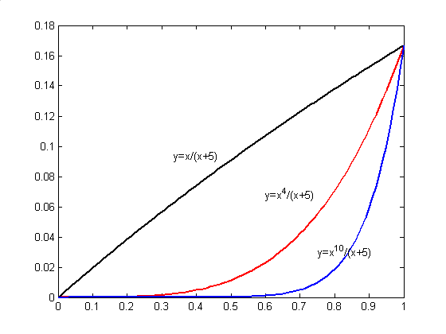
算法的数值稳定性
例8.
计算

Slide 44
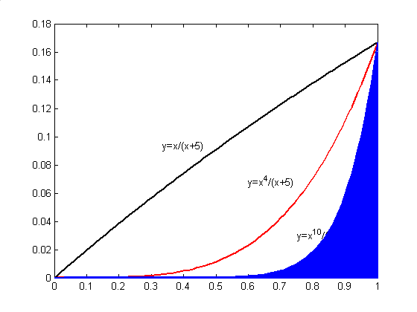
算法的数值稳定性
例8.
计算

Slide 45
例8(续)
构造算法如下：
算法1.
算法2.

Slide 46
n
0 | 0.1820 | 0.1820 | 0.1820
1 | 0.0880 | 0.0900 | 0.0880
2 | 0.0580 | 0.0500 | 0.0580
3 | 0.0431 | 0.0830 | 0.0431
4 | 0.0343 | -0.165 | 0.0343
5 | 0.0284 | 1.0250 | 0.0284
6 | 0.0240 | -4.958 | 0.0240
7 | 0.0210 | 24.933 | 0.0210
8 | 0.0190 | -124.540 | 0.0190

Slide 49
数值计算中的误差估计是个非常重要的问题，但在实际处理中其实又是一个相当复杂的问题，难以有一个统一的方法解决.这里仅是讨论和给出一些基本的控制误差的方法和原则.

Slide 50
1.避免绝对值远小于分子的数作分母

Slide 53
2.避免两个相近的数相减

Slide 56
3.避免大数“吃”小数

Slide 57
避免误差危害的若干原则
使用数值稳定的算法
尽量避免两个相近的数直接相减
尽量避免两个绝对值很大的数直接相乘
避免用绝对值很小的数直接做除数
防止大数“吃掉”小数
简化计算步骤，减少运算次数

Slide 58
例9.判断下列命题的正确性：
高精度运算可以改善问题的病态性.
无论问题是否病态，只要算法稳定都能得到好的结果.
解对数据的微小变化高度敏感是病态的.
用一个稳定的算法计算良态的问题一定会得到好的解.
两个相近的数相减必然会使有效数字损失.

